Slide 1
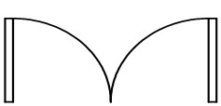

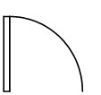










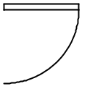


★
現在位置
冰箱
實驗桌
廢尖銳器具(廢針頭)
藥品櫃
廢液
暫存區
實 驗 桌
實驗桌
實驗桌
實驗桌
排 煙 櫃
藥品櫃
藥品櫃
實驗桌
藥品櫃
710cm
工作桌
工作桌
工作桌
920cm
滅火器
鋼瓶
毒性及關注
危害性化學品
實際面積：65.55 m²
高溫/加熱設備
製表日期20XX/XX/XX
廢尖銳器具
防護裝備
配電盤
緊急沖淋器
照明燈
材光系-材料大樓工MSXXXX OOOO實驗室

Slide 2
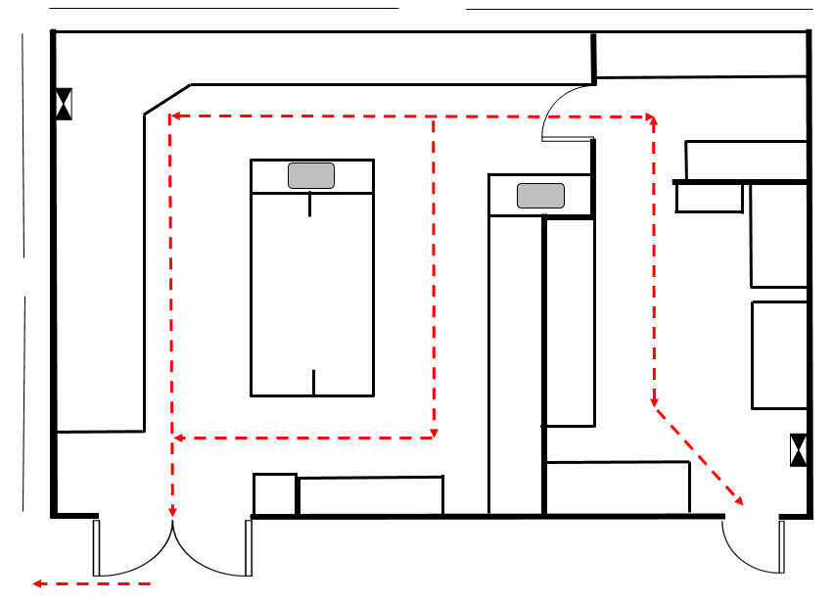
920cm
工作桌
工作桌
工作桌
實驗桌
藥品櫃
排 煙 櫃
藥品櫃
實 驗 桌
實 驗 桌
710cm
實 驗 桌
藥品櫃
實驗桌
廢尖銳器具(廢針頭)
廢液
暫存區
藥品櫃
實驗桌
冰箱
★
現在位置
滅火器
鋼瓶
毒性及關注
危害性化學品
高溫/加熱設備
實際面積：65.55 m²
廢尖銳器具
防護裝備
配電盤
緊急沖淋器
照明燈
製表日期2025/05/27
材光系-材料大樓工MS6007/6008功能性半導體高分子實驗室

